Slide 1
Муниципальное бюджетное общеобразовательное учреждение «Средняя общеобразовательная школа № 2»
г. Калининска Саратовской области
А.И. Солженицын Жизнь и судьба
Межрегиональный дистанционный конкурс
«Наследие А.И.Солженицына моими глазами»
Учитель русского языка и литературы
Ершова Светлана Александровна

Slide 2
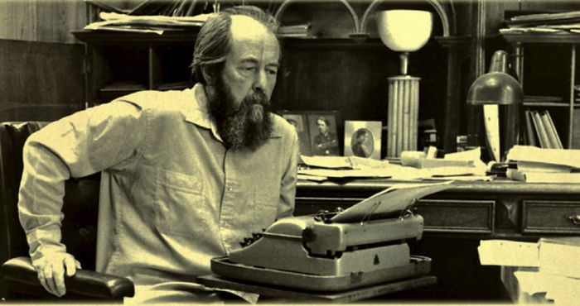
«…и в литературе, и в общественной жизни… одна из самых могучих фигур за всю историю России», «великий нравственник, справедливец, талант»
В.Г.Распутин

Slide 3
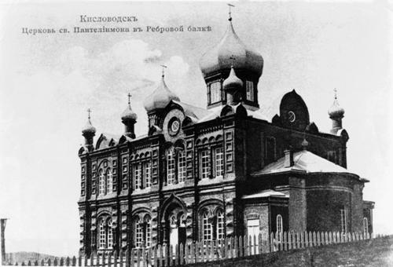
Александр Исаевич Солженицын родился 11 декабря 1918 года в Кисловодске (ныне Ставропольский край). Крещён в кисловодском храме Святого целителя Пантелеймона.

Slide 4
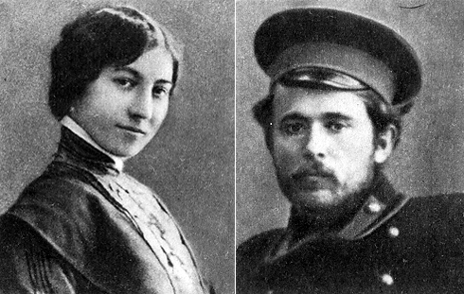
Отец — Исаакий Семёнович Солженицын, русский крестьянин с Северного Кавказа(станица Саблинская в «Августе Четырнадцатого»).
Мать — Таисия Захаровна Щербак, украинка, дочь хозяина богатейшей на Кубани экономии, добившегося всего своим трудом.

Slide 5
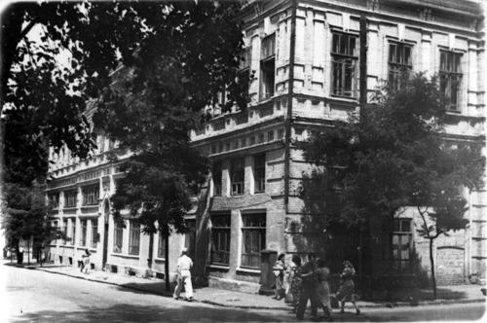
Исаакий Солженицын во время Первой мировой войны пошёл на фронт добровольцем и был офицером царской армии. Он погиб до рождения сына, 15 июня 1918 года, в результате несчастного случая на охоте. Изображён под именем Сани Лаженицына в эпопее «Красное колесо».
В результате революции и гражданской войны семья была разорена, и в 1924 году Солженицын переехал с матерью в Ростов-на-Дону, с 1926 по 1936 год учился в школе, живя в бедности.

Slide 6
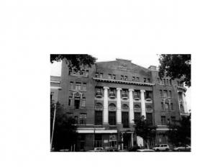
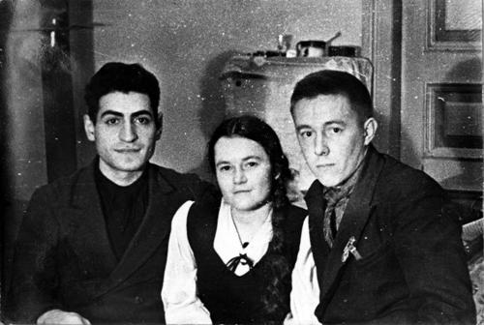
В 1936 году поступил в Ростовский государственный университет. Не желая делать литературу основной специальностью, выбрал физико-математический факультет.
Интересовался театром, летом 1938 года пытался сдать экзамены в театральную школу Ю. А. Завадского, но неудачно. В 1939 году поступил на заочное отделение факультета литературы Института философии, литературы и истории в Москве. Прервал обучение в 1941 году в связи с войной.
В университете Солженицын учился на «отлично» (сталинский стипендиат).

Slide 7
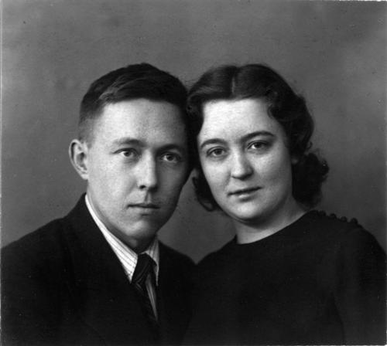
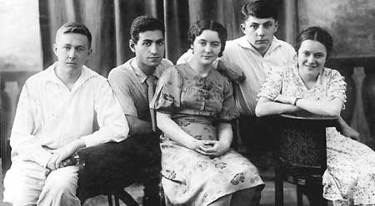
В августе 1939 года совершил с друзьями путешествие на байдарке по Волге. Жизнь писателя с этого времени и до апреля 1945 года описана им в автобиографической поэме «Дороженька» (1947-1952).
27 апреля 1940 г. женился на Наталье Решетовской.

Slide 8
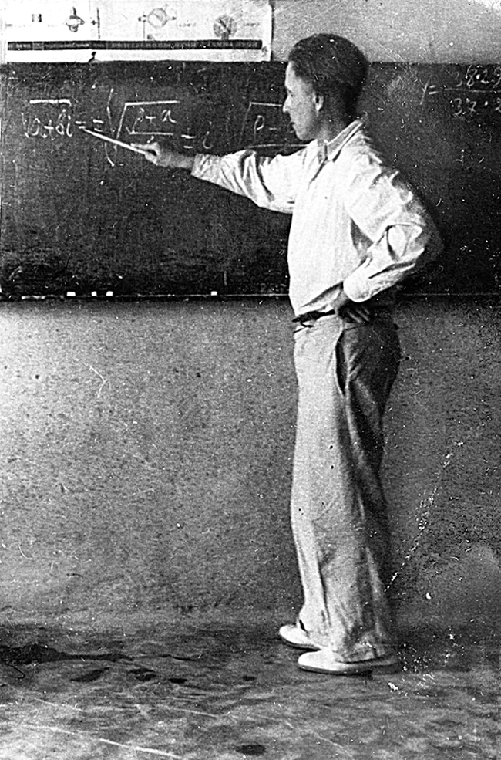
В сентябре 1941 года вместе с женой получил распределение школьным учителем в Морозовск Ростовской области.
Педагогом надо родиться. Надо, чтоб учителю урок никогда не был в тягость, никогда не утомлял, — а с первым признаком того, что урок перестал приносить радость, — надо бросить школу и уйти. И ведь многие обладают этим счастливым даром. Но немногие умеют пронести этот дар через годы непогасшим.
Александр Солженицын
«Люби революцию»

Slide 9
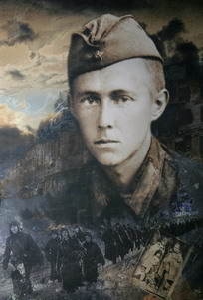
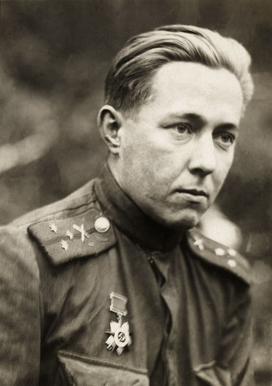
18 октября 1941 года был призван и направлен в грузовой конный обоз рядовым, в апреле 1942 года был направлен в артиллерийское училище в Кострому. В ноябре 1942 года выпущен лейтенантом, направлен в Саранск, где располагался Запасный артиллерийский разведывательный полк.
В действующей армии с февраля 1943 года; служил командиром 2-й батареи звуковой разведки 794-го Отдельного армейского разведывательного артиллерийского дивизиона (ОАРАД) 44-й пушечно-артиллерийской бригады (ПАБр) 63-й армии на Центральном и Брянском фронтах, позднее, с весны 1944 года - 48-й армии Второго Белорусского фронта.

Slide 10
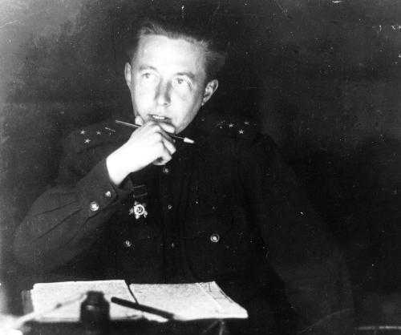
Боевой путь — от Орла до Восточной Пруссии.
Был награждён орденами Отечественной войны и Красной Звезды, 15 сентября 1943 года Солженицыну было присвоено звание старшего лейтенанта, 7 мая 1944 года — капитана.
На фронте, несмотря на строжайший запрет, вёл дневник. Много писал, отправлял свои произведения московским литераторам для рецензии; в 1944 году получил благожелательный отзыв писателя Б.А. Лавренёва.

Slide 11
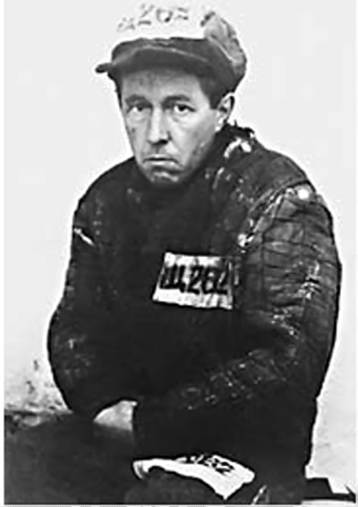
В Восточной Пруссии был арестован за критику Ленина и Сталина, в зашифрованном виде обнаруженную в его письмах.
Последовали 8 лет заключения и 3 года ссылки: лагеря, спецтюрьма, «шарашка» (специнститут в Марфино).
Как писатель А.Солженицын сложился в ГУЛАГе
(Главное Управление ЛАГерей).
Свои стихи и прозу он не записывал, а заучивал наизусть.

Slide 12
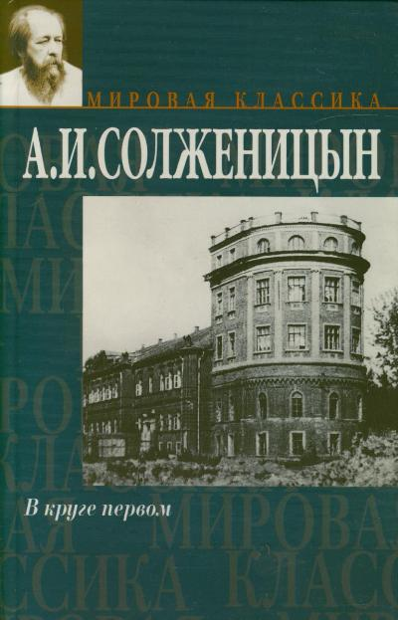
Позднее последние дни на Марфинской шарашке описаны Солженицыным в романе «В круге первом», где сам он выведен под именем Глеба Нержина, а его сокамерники Дмитрий Панин и Лев Копелев — Дмитрия Сологдина и Льва Рубина.

Slide 13
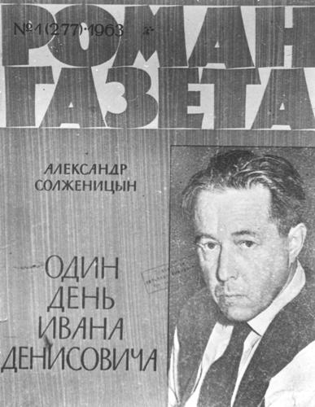
19 мая 1950 года Солженицын из-за размолвки с начальством «шарашки» был этапирован в Бутырскую тюрьму, откуда в августе был направлен в Степлаг — в особый лагерь в Экибастузе.
Почти треть своего срока заключения — с августа 1950 по февраль 1953 года — Александр Исаевич отбыл на севере Казахстана.
В лагере был на общих работах, некоторое время — бригадиром.
Позднее лагерная жизнь получит литературное воплощение в рассказе «Один день Ивана Денисовича».

Slide 14
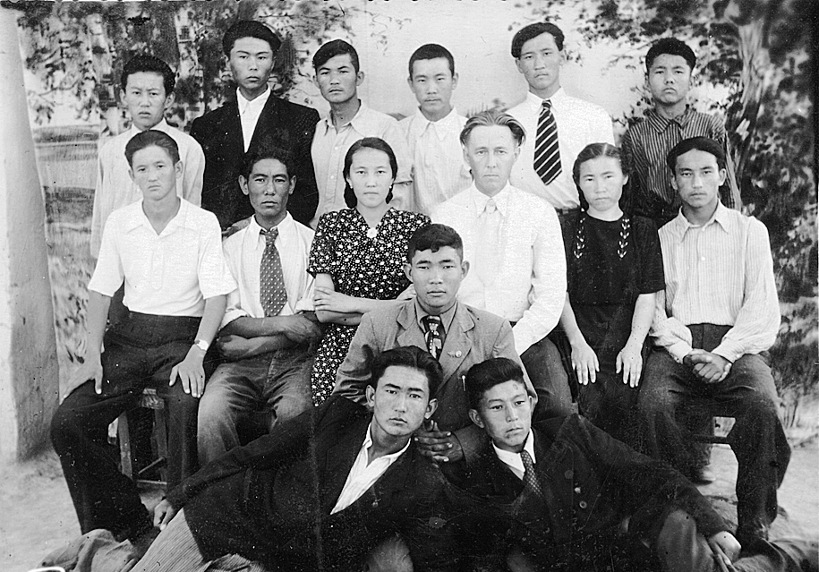
После освобождения Солженицын был отправлен в ссылку на поселение «навечно» (село Берлик Коктерекского района Джамбульской области, южный Казахстан. Работал учителем математики и физики в 8—10 классах местной средней школы имени Кирова.

Slide 15
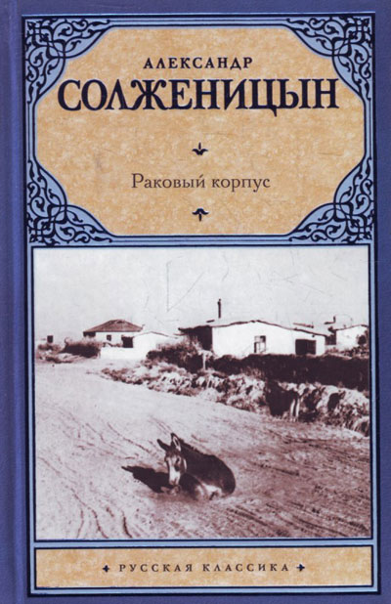
К концу 1953 года здоровье резко ухудшилось, обследование выявило раковую опухоль, в январе 1954 года он был направлен в Ташкент на лечение, в марте выписан со значительным улучшением.
Болезнь, лечение, исцеление и больничные впечатления легли в основу повести «Раковый корпус», которая была задумана весной 1955 года.
Исцеление своё Александр Исаевич воспринял как «Божье чудо» и указание на «предназначенность».

Slide 16
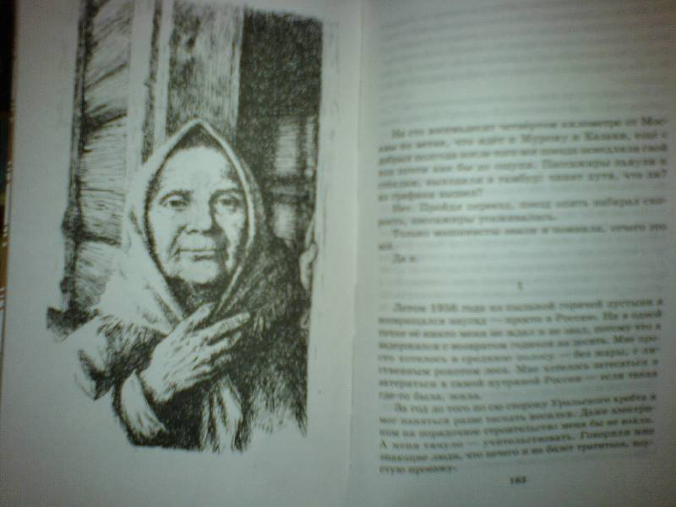
В июне 1956 года решением Верховного Суда СССР Солженицын был освобождён без реабилитации «за отсутствием в его действиях состава преступления».
В августе 1956 года возвратился из ссылки в Центральную Россию. Жил в деревне Мильцево (ныне Гусь-Хрустальный район) Владимирской области), преподавал математику и электротехнику (физику) в 8—10 классах Мезиновской средней школы.
Жизнь Солженицына во Владимирской области нашла отражение в рассказе «Матрёнин двор».

Slide 17
В 1959 году Солженицын написал рассказ «Щ-854» (позже опубликованный в журнале «Новый мир» под названием «Один день Ивана Денисовича») о жизни простого заключённого из русских крестьян.
Рассказ под названием был напечатан в журнале «Новый мир» (№ 11, 1962), сразу же переиздан и переведён на иностранные языки. 30 декабря 1962 года Солженицын был принят в Союз писателей СССР.
Первые публикации вызвали огромное количество откликов писателей, общественных деятелей, критиков и читателей.
Письма читателей — бывших заключённых (в ответ на «Ивана Денисовича») положили начало книге «Архипелаг ГУЛАГ».

Slide 18
«Архипелаг ГУЛАГ» был написан Солженицыным в СССР тайно в период с 1958 по 1968 год (закончен 22 февраля 1967 года), первый том опубликован в Париже в декабре 1973 года.
Информацию для этого труда Солженицыну предоставили, как указывалось в первых изданиях, 227 человек (бывших заключённых).
Сам автор определил «Архипелаг ГУЛАГ» как «окаменелую нашу слезу», реквием русской Голгофе.

Slide 19
К марту 1963 года Солженицын утратил расположение Хрущёва (неприсуждение Ленинской премии, отказ печатать роман «В круге первом»). После прихода к власти Л. Брежнева Солженицын практически потерял возможность легально печататься и выступать. В сентябре 1965 года КГБ конфисковал архив Солженицына с его наиболее антисоветскими произведениями, что усугубило положение писателя.
В 1970 году Солженицын был выдвинут на Нобелевскую премию по литературе, и в итоге премия была ему присуждена. От первой публикации произведения Солженицына до присуждения награды прошло всего восемь лет.
В советских газетах была организована мощная пропагандистская кампания против Солженицына.
Советские власти предлагали Солженицыну уехать из страны, но он отказался.

Slide 20
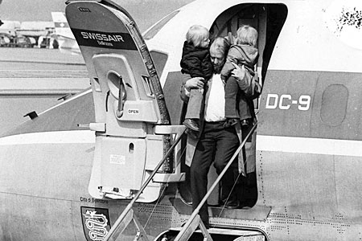
7 января 1974 года выход «Архипелага ГУЛАГ» и меры «пресечения антисоветской деятельности» Солженицына были обсуждены на заседании Политбюро.
29 марта СССР покинула семья Солженицына. Архив и военные награды писателя помог тайно вывезти за рубеж помощник военного атташе США Вильям Одом.

Slide 21
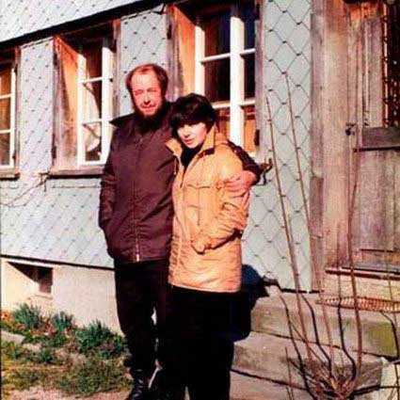
Вскоре после высылки Солженицын совершил короткое путешествие по Северной Европе, в результате принял решение временно поселиться в Цюрихе, Швейцария.

Slide 22
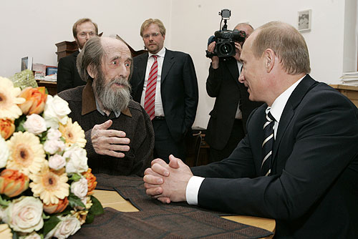
В 1990 году Солженицын был восстановлен в советском гражданстве с последующим прекращением уголовного дела, в декабре того же года удостоен Государственной премии РСФСР за «Архипелаг ГУЛАГ».
Вместе с семьёй вернулся на родину 27 мая 1994 года, прилетев из США в Магадан. После из Владивостока проехал на поезде через всю страну и закончил путешествие в столице. Выступил в Государственной думе РФ.
В 1997 году был избран действительным членом Российской академии наук.
Награждён Большой
золотой медалью имени
М.В. Ломоносова (1998 год).

Slide 23
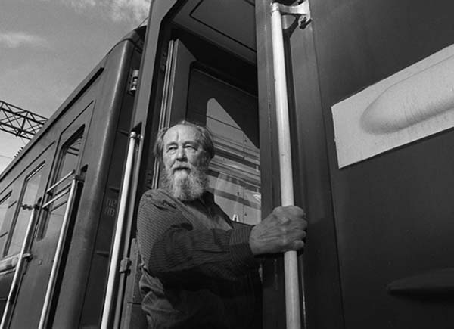
Молиться надо о духовном: чтоб Господь с нашего сердца накипь злую снимал. А.И. Солженицын
“Один день Ивана Денисовича”
А.И. Солженицын ушёл из жизни в 2008 году

Slide 24
Использованные интернет - ресурсы:
http://www.solzhenitsyn.ru/zhizn_soljzenizina/otdelnie_materiali/matem1.pdf
http://www.maranatha.org.ua/cnews/r/47342
http://yandex.ru/yandsearch?clid=1784380&lr=194&tex
http://www.solzhenitsyn.ru/proizvedeniya/
http://ru.wikipedia.org/wiki/

